Slide 1

נחמיה א׳
תפילת נחמיה
שאלון 1261 · נחמיה

Slide 2
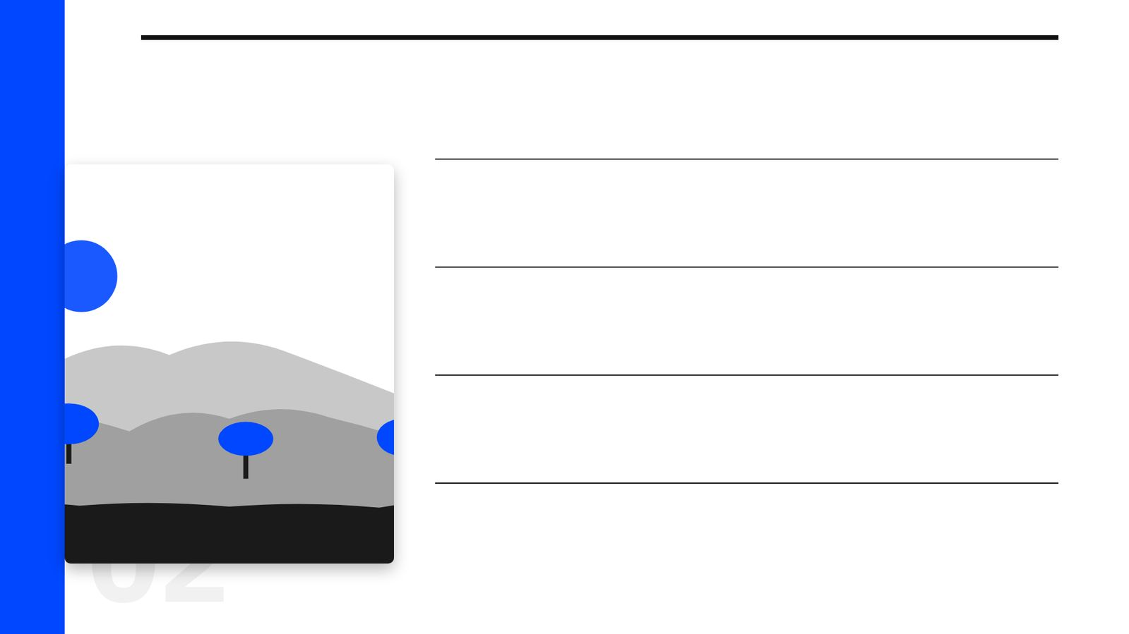
פתיחה
מטרות השיעור
נכיר את הסיפור «תפילת נחמיה» (נחמיה א׳) ואת הדמויות בו
1
נבחן כיצד הסיפור מבטא את התמה «נחמיה»
2
נקרא פסוקי מפתח ונעמיק בפירוש רש"י ומלבי"ם
3
נתרגל שאלה בסגנון הבגרות ונבדוק את התשובות
4
2

Slide 3
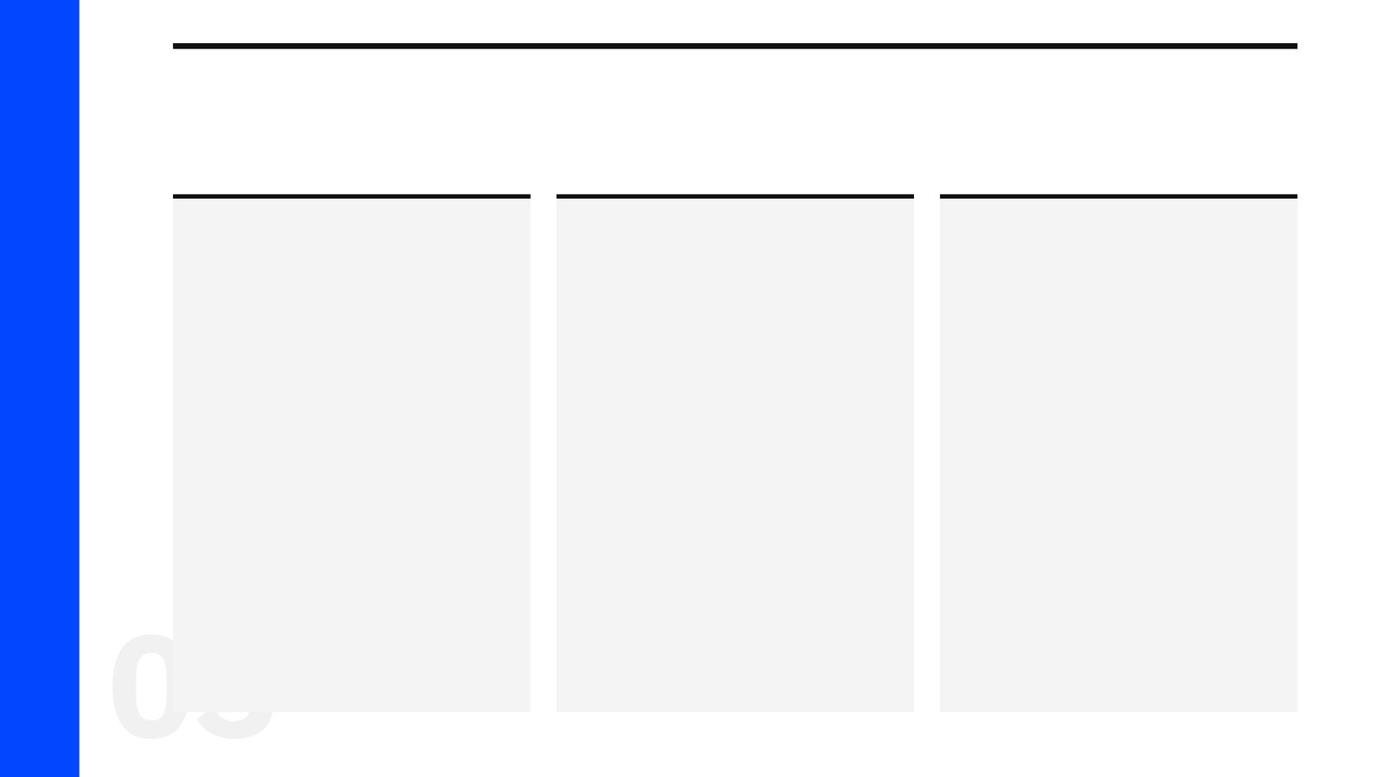
רקע
הדמויות בסיפור
יהודה
משה
נחמיה
נחמיה, שהוא משקה המלך, פוגש את חנני, אחד מאחיו, ואנשים מיהודה, ושואל על הפליטה ועל ירושלים.
הוא מזכיר את הבטחת ה׳ למשה, שאם העם יחזור, אקבצם מהם...
נחמיה שומע על שארית היהודים בירושלים ועל החומה הפרוצה.
3

Slide 4
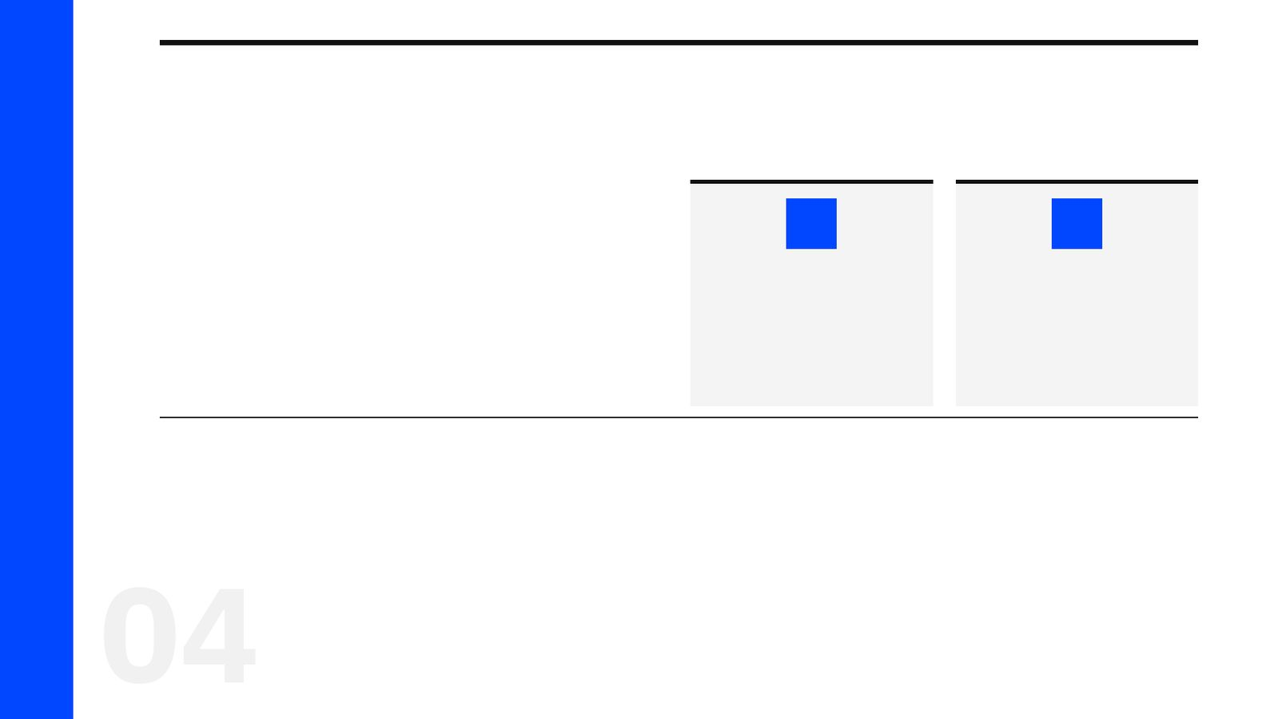
רקע
רצף האירועים
2
1
התפילה (פסוקים ד׳–י״א)
הבשורה (פסוקים א׳–ג׳)
4

Slide 5
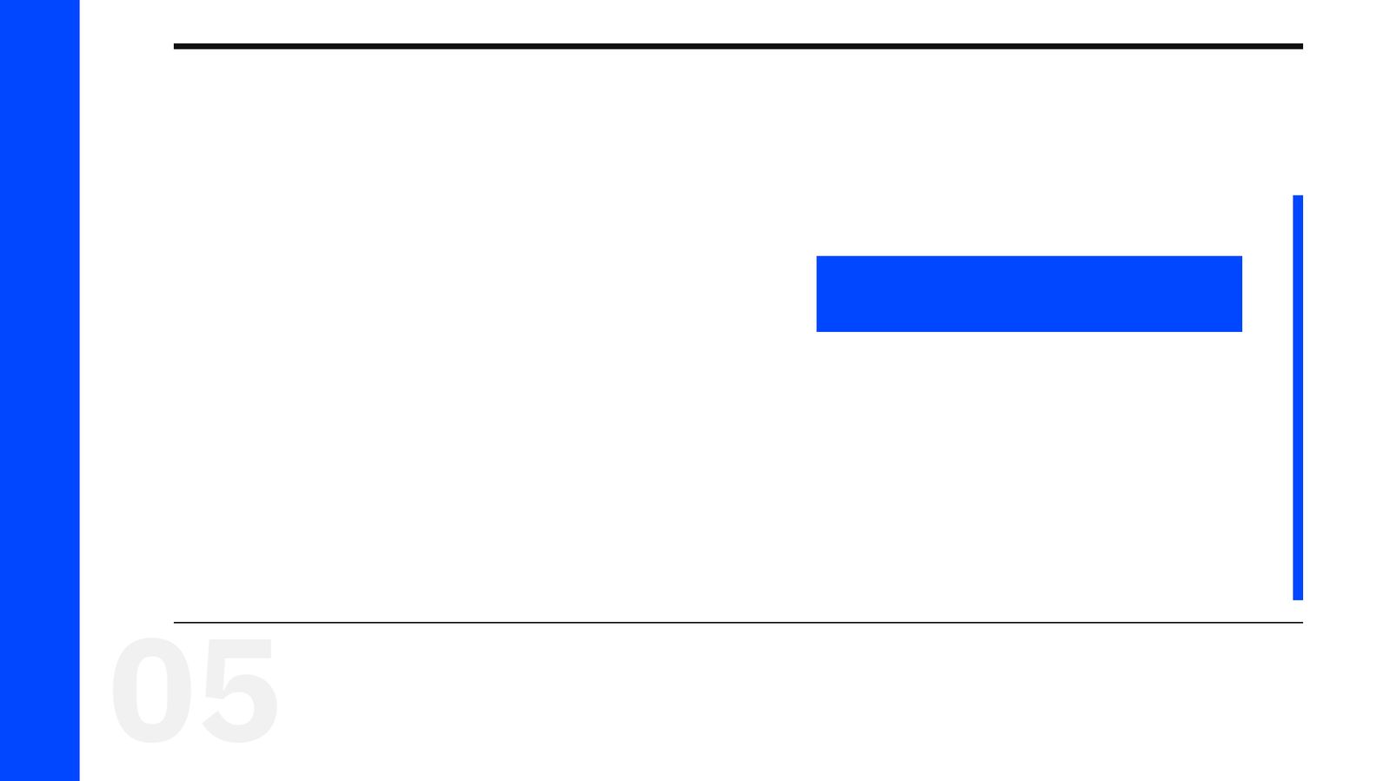
קוראים בפסוקים · 1/4
נחמיה א', ב'
וַיָּבֹא חֲנָנִי אֶחָד מֵאַחַי הוּא וַאֲנָשִׁים מִיהוּדָה וָאֶשְׁאָלֵם עַל־הַיְּהוּדִים הַפְּלֵיטָה אֲשֶׁר־נִשְׁאֲרוּ מִן־הַשֶּׁבִי וְעַל־יְרוּשָׁלָ͏ִם
הספר פותח ב״דברי נחמיה בן חכליה״, בחודש כסלו בשנת העשרים, בשושן הבירה.
5

Slide 6
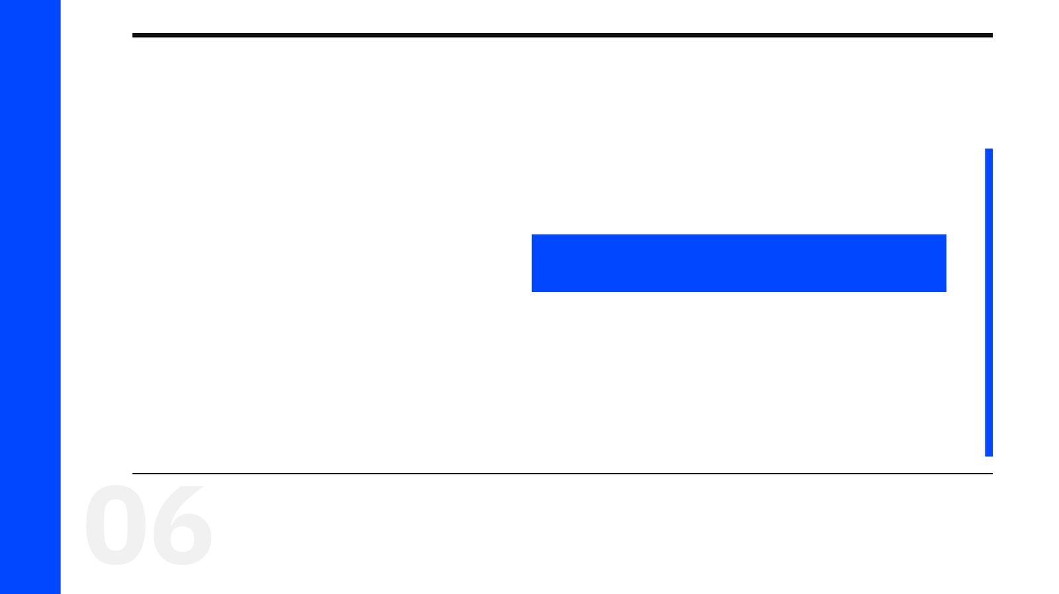
קוראים בפסוקים · 2/4
נחמיה א', ז'
חֲבֹל חָבַלְנוּ לָךְ וְלֹא־שָׁמַרְנוּ אֶת־הַמִּצְוֺת וְאֶת־הַחֻקִּים וְאֶת־הַמִּשְׁפָּטִים אֲשֶׁר צִוִּיתָ אֶת־מֹשֶׁה עַבְדֶּךָ
נחמיה בוכה, מתאבל ימים, צם ומתפלל ״לפני אלהי השמים״.
6

Slide 7
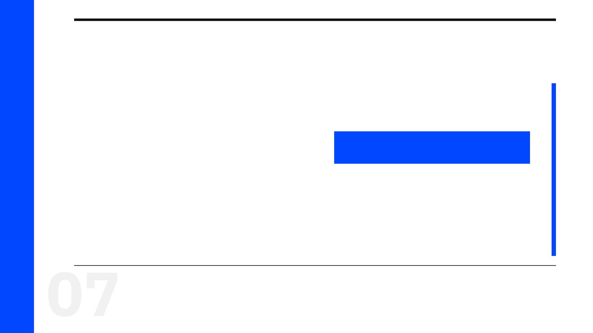
קוראים בפסוקים · 3/4
נחמיה א', א'
דִּבְרֵי נְחֶמְיָה בֶּן־חֲכַלְיָה וַיְהִי בְחֹדֶשׁ־כִּסְלֵו שְׁנַת עֶשְׂרִים וַאֲנִי הָיִיתִי בְּשׁוּשַׁן הַבִּירָה
הספר פותח ב״דברי נחמיה בן חכליה״, בחודש כסלו בשנת העשרים, בשושן הבירה.
7

Slide 8
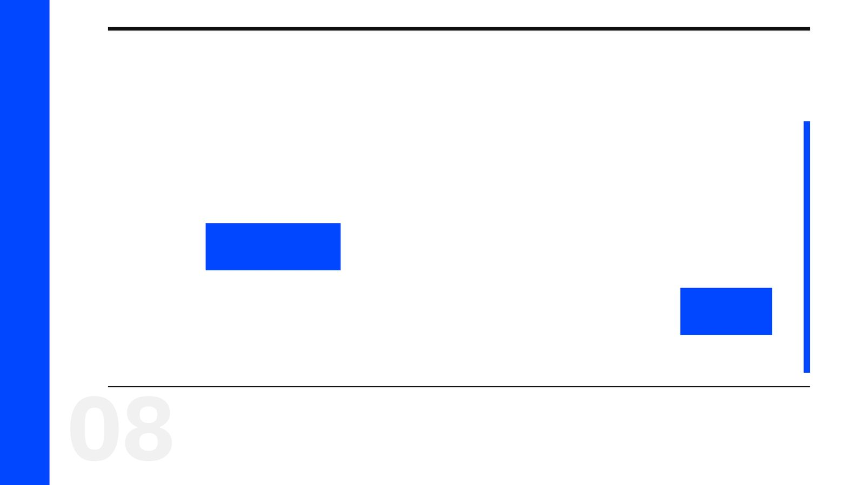
קוראים בפסוקים · 4/4
נחמיה א', ד'
וַיְהִי כְּשָׁמְעִי אֶת־הַדְּבָרִים הָאֵלֶּה יָשַׁבְתִּי וָאֶבְכֶּה וָאֶתְאַבְּלָה יָמִים וָאֱהִי צָם וּמִתְפַּלֵּל לִפְנֵי אֱלֹהֵי הַשָּׁמָיִם
נחמיה בוכה, מתאבל ימים, צם ומתפלל ״לפני אלהי השמים״.
8

Slide 9
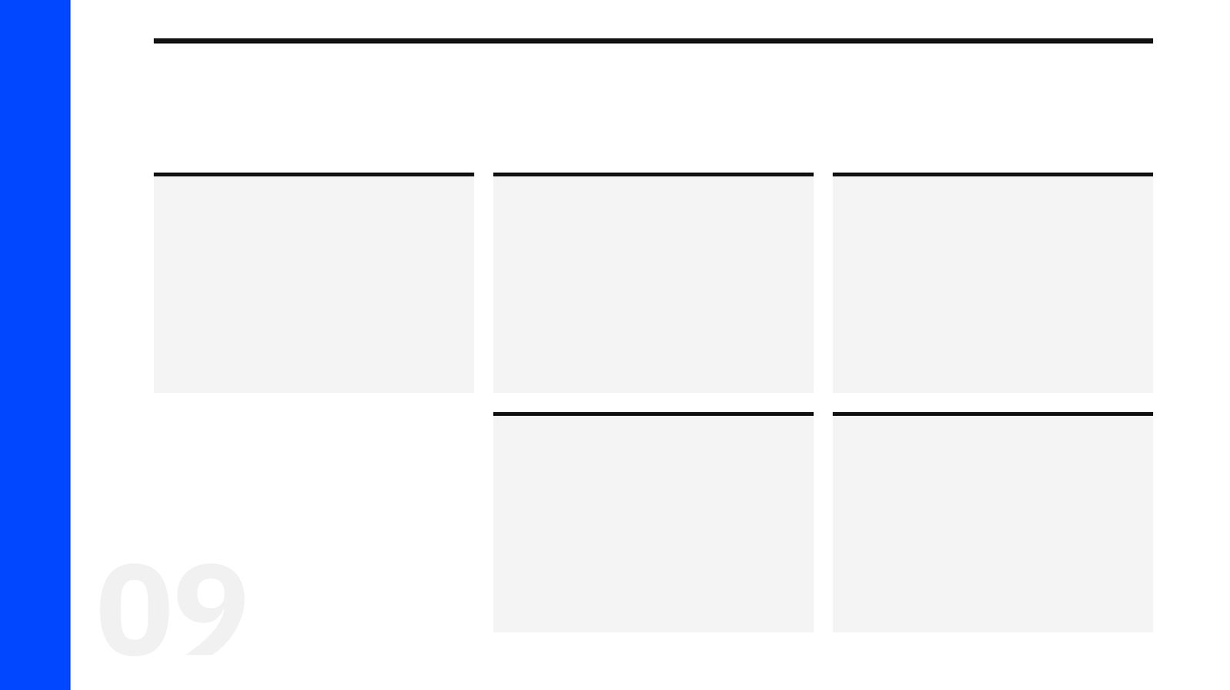
מילים ומושגים
ביאורי מילים
הבירה
חבול
הפליטה
ר״ל מקום ארמון המלך.
ענין השחתה כי השחית כל בשר (בראשית ו׳:י״ב) ת״א חבילו.
ענין שארית וכן שריד ופליט (יהושע ח׳).
ברית
מילה מנחה
הסכם בין שני צדדים שווים במעמדם או שאינם שווים, המתחייבים זה לזה או שרק צד אחד מתחייב.
מילה/שורש החוזר/ת על עצמו/ ה במספר פסוקים או פרקים במספר חריג של פעמי או במספר סימלי של פעמי בקטע, או…
9

Slide 10
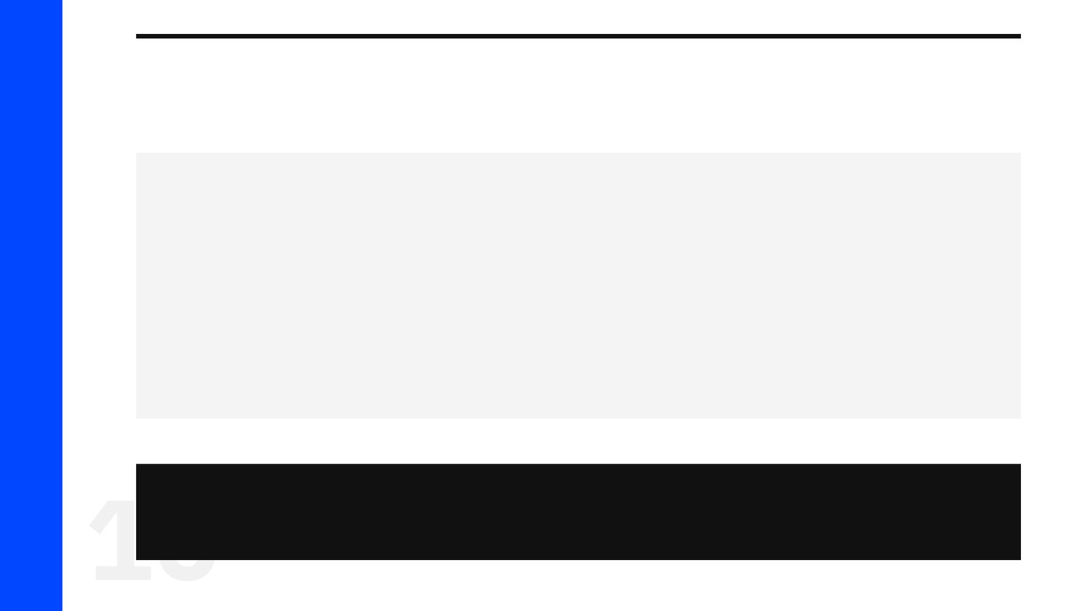
פרשנים
רש"י
רש"י על נחמיה א', ב'
וָאֶשְׁאָלֵם עַל הַיְּהוּדִים וְגוֹ׳. שָׁאַלְתִּי לָהֶם עַל עִנְיַן פְּלֵיטַת הַיְּהוּדִים אֲשֶׁר נִשְׁאֲרוּ בִּירוּשָׁלַיִם מִן הַשֶּׁבִי שֶׁל בָּבֶל:
מה מסביר רש"י על «וָאֶשְׁאָלֵם עַל הַיְּהוּדִים וְגוֹ׳»? הסבירו בלשונכם.
10

Slide 11

פרשנים
מלבי"ם
מלבי"ם על נחמיה א', ז'
חבול חבלנו לך, הוא מענין משכון, וחבל הוא שם ולא מקור, [כמ"ש המפר'], מצייר שישראל התחייבו לשמור תורת ה', ובעת שאין משלמים חוב זה יקח ה' כל מחמדיהם [שהוא המקדש וארץ הקדושה] ...
מה מוסיף פירושו של מלבי"ם להבנת הפסוק? בססו את תשובתכם על הציטוט.
11

Slide 12
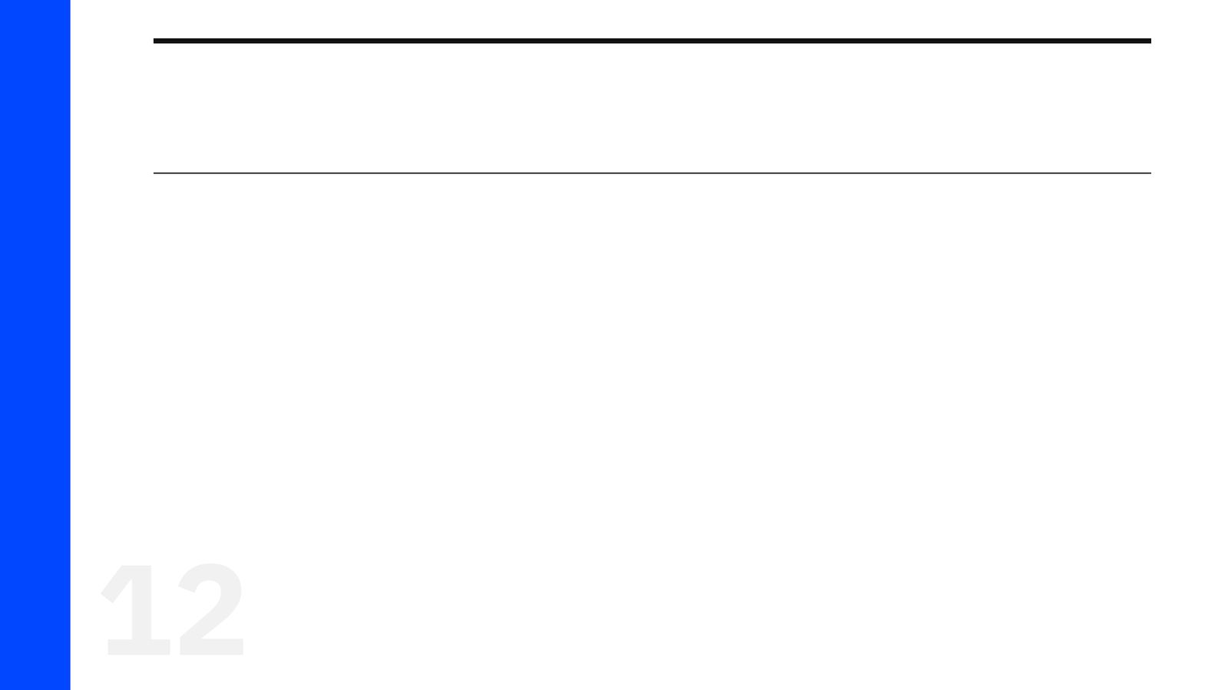
שאלות הבנה ופרשנות · 1/3
שאלה 1
קראו פסוקים א׳–ג׳ («הבשורה»). מה מתואר בקטע? הביאו ראיה מן הכתוב.
8 נקודות
12

Slide 13

שאלות הבנה ופרשנות · 2/3
שאלה 2
קראו פסוקים ד׳–י״א («התפילה»). מה מתואר בקטע? הביאו ראיה מן הכתוב.
8 נקודות
13

Slide 14

שאלות הבנה ופרשנות · 3/3
שאלה 3
הסבירו את המושג «מילה מנחה» והדגימו אותו מנחמיה א׳.
8 נקודות
14

Slide 15
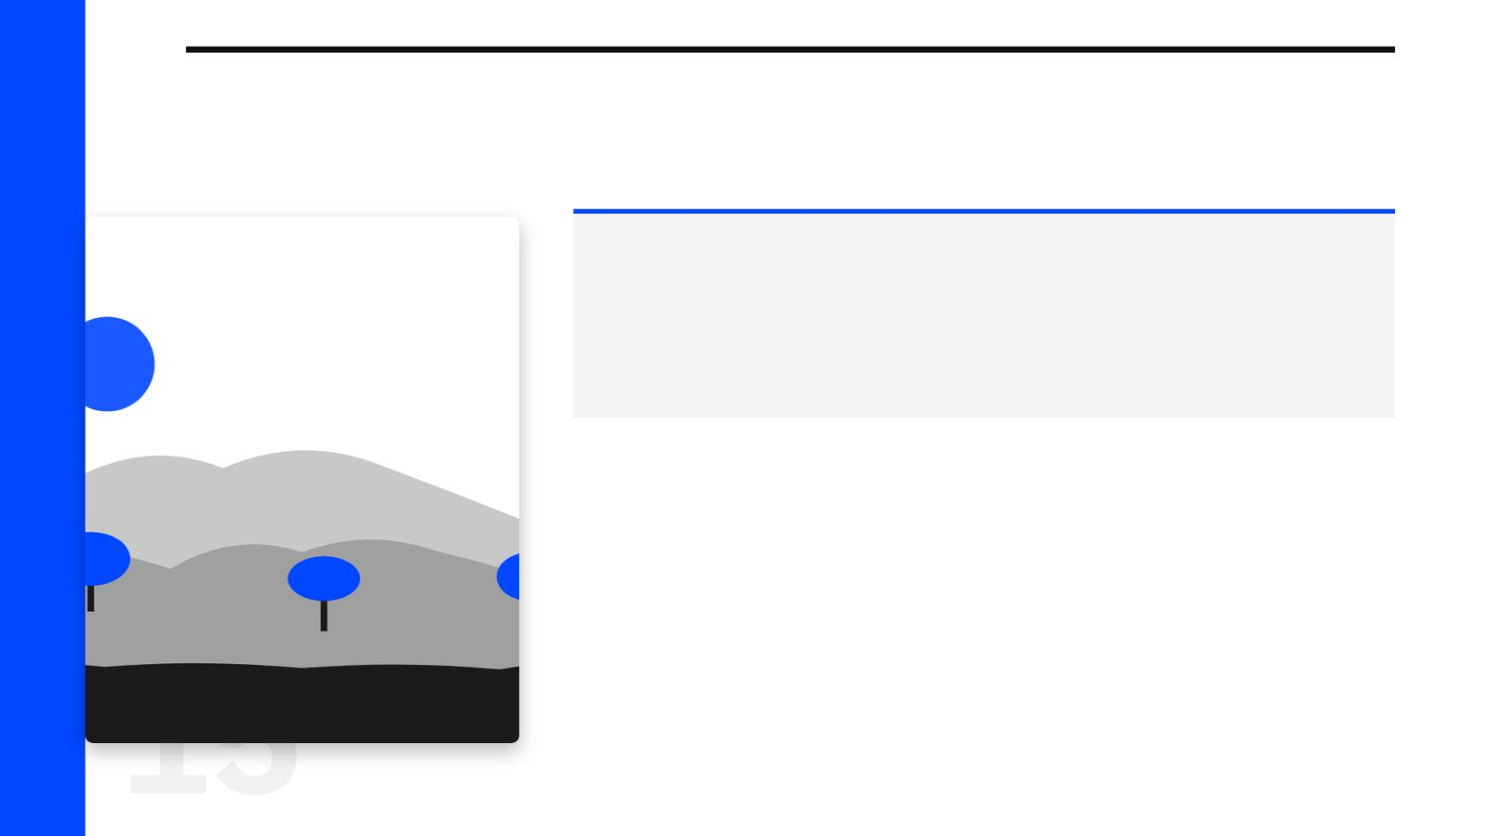
דיון בכיתה
מה דעתכם?
מה לדעתכם המסר המרכזי של נחמיה א׳? נמקו את דעתכם.
15

Slide 16
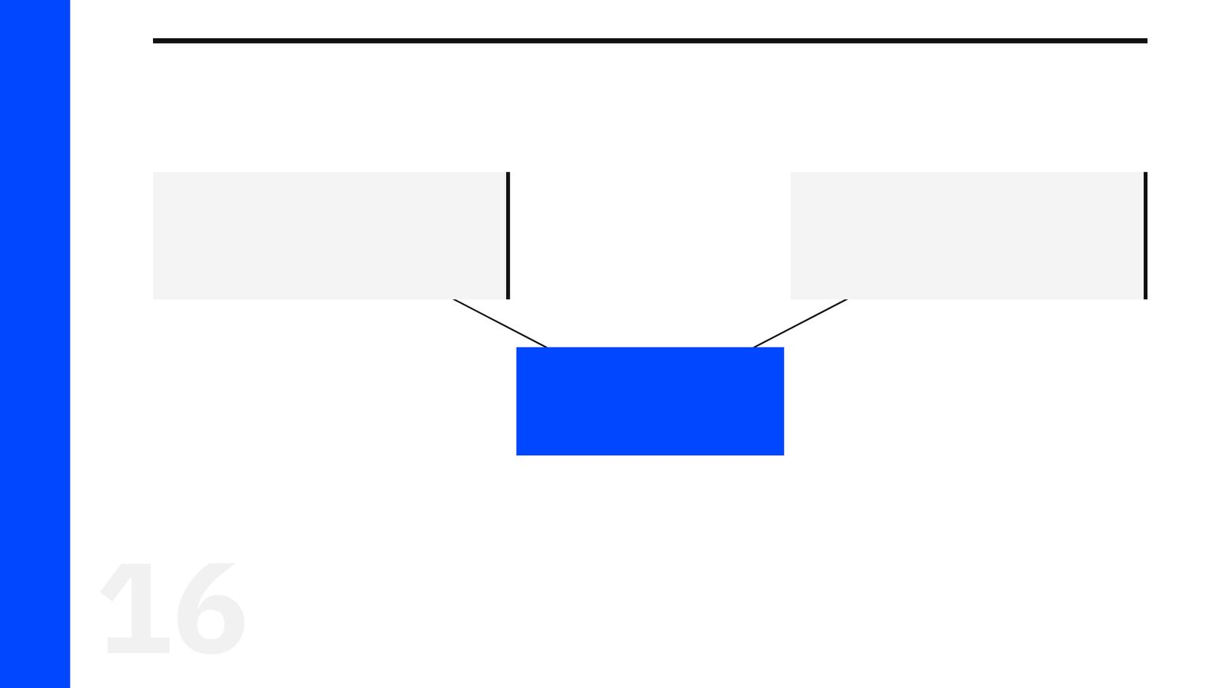
סיכום
מפת מושגים
התפילה
הבשורה
תפילת נחמיה
16

Slide 17
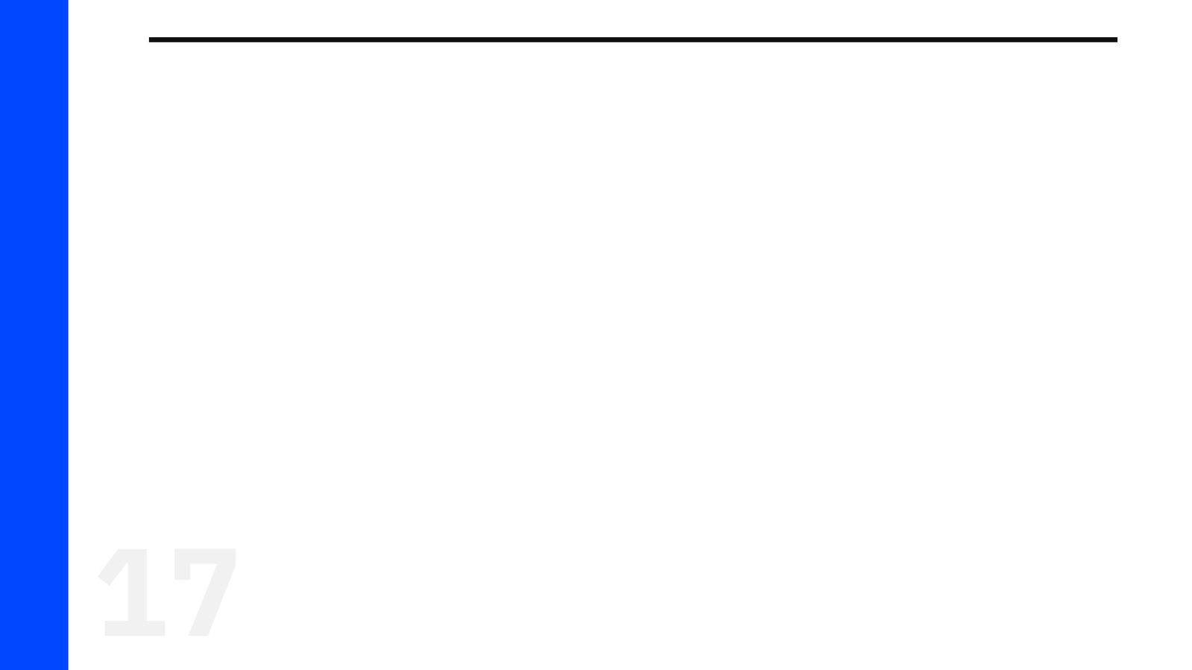
תרגול לקראת הבגרות
שאלה בסגנון בגרות
קראו נחמיה א׳.
א. קראו פסוקים א׳–ג׳. מה מתואר בקטע «הבשורה»? הסבירו והביאו ראיה מן הכתוב.
ב. קראו פסוקים ד׳–י״א. מה מתואר בקטע «התפילה»? הסבירו והביאו ראיה מן הכתוב.
17

Slide 18
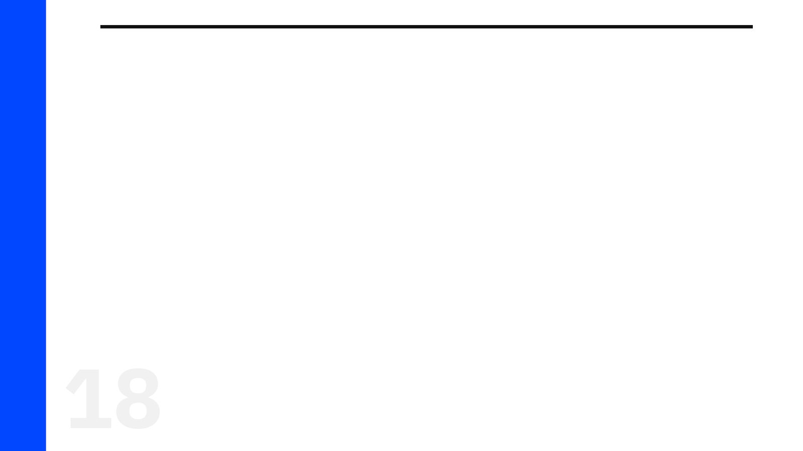
תשובות
תשובה לשאלה 1
קראו פסוקים א׳–ג׳ («הבשורה»). מה מתואר בקטע? הביאו ראיה מן הכתוב.
הספר פותח ב״דברי נחמיה בן חכליה״, בחודש כסלו בשנת העשרים, בשושן הבירה. נחמיה, שהוא משקה המלך, פוגש את חנני, אחד מאחיו, ואנשים מיהודה, ושואל על הפליטה ועל ירושלים.
18

Slide 19
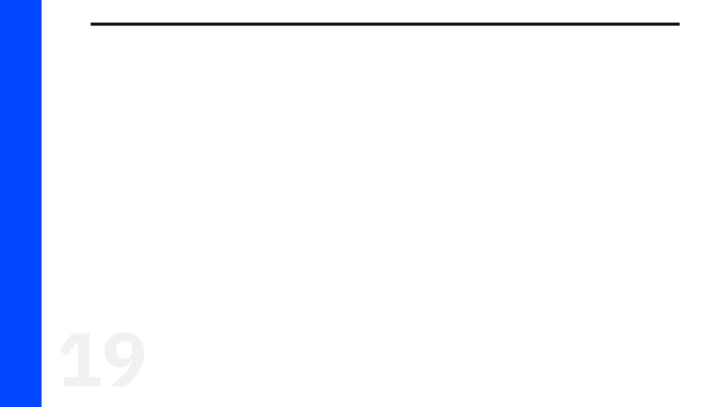
תשובות
תשובה לשאלה 2
קראו פסוקים ד׳–י״א («התפילה»). מה מתואר בקטע? הביאו ראיה מן הכתוב.
נחמיה בוכה, מתאבל ימים, צם ומתפלל ״לפני אלהי השמים״. הוא פותח בהכרה בגדולת האל ובחסדו: אנא ה׳ אלהי השמים האל הגדול והנורא שמר הברית והחסד לאהביו ולשמרי מצותיו.
19

Slide 20

תשובות
תשובה לשאלה 3
הסבירו את המושג «מילה מנחה» והדגימו אותו מנחמיה א׳.
מילה/שורש החוזר/ת על עצמו/ ה במספר פסוקים או פרקים במספר חריג של פעמי או במספר סימלי של פעמי בקטע, או בשתי משמעויות לפחות, המהווה רמז למסר המרכזי בקטע ו/או מוסיפה משמעות נוספת. איך זה בא לידי ביטוי בפרק:
20

Slide 21

תשובות
מחוון – שאלת הבגרות
א. הספר פותח ב״דברי נחמיה בן חכליה״, בחודש כסלו בשנת העשרים, בשושן הבירה. נחמיה, שהוא משקה המלך, פוגש את חנני, אחד מאחיו, ואנשים מיהודה, ושואל על הפליטה ועל ירושלים.
ב. נחמיה בוכה, מתאבל ימים, צם ומתפלל ״לפני אלהי השמים״. הוא פותח בהכרה בגדולת האל ובחסדו: אנא ה׳ אלהי השמים האל הגדול והנורא שמר הברית והחסד לאהביו ולשמרי מצותיו.
21

